Slide 1
天空生成
2021/04/29

Slide 2
摘要
希望能使用GAN（對抗式生成神經網路）配合LSTM訓練出能產生無止境的動態天空材質的模型。
研究動機
生活在都市之中，放眼望去最貼近大自然的風景就是天空了吧。現今各種3D技術發達，舉凡虛擬實境，3D視覺引擎，如此之類到進步的最終都必然走向自然化的發展，當中被大部分人所熟悉的真實天空重現將會是一大考驗。

Slide 3
流程圖
訓練
應用
蒐集
訓練資料
生成器
生成
判別器
評分
回饋
產生噪音
生成器
生成
應用

Slide 4
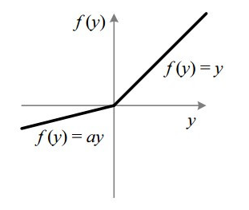
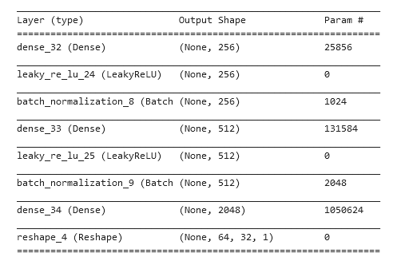
模型配置-生成器
由於目前的架構限制，只能生成大小較小的 黑白照片。
目前採用多層全連接層生成影像。
LeakyReLU示意圖

Slide 5
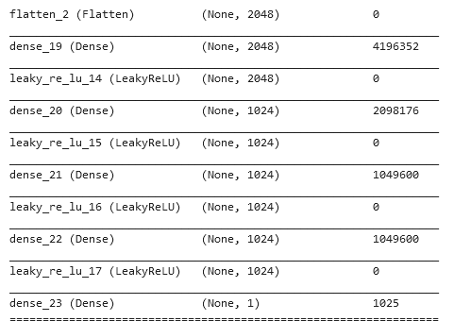
模型配置-判別器
經由多層全連接層後，判斷這張影像是否在訓練集內，並且將結果回傳給生成器，作為改進的依據。

Slide 6
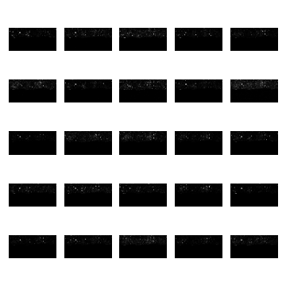
困難
訓練資料品質欠佳，目前尚無法發揮HDR資料的優勢，取得各區域亮度適中的影像，且來源中有部分時段的天空是沒有日光的。故訓練成效不彰。
可以看到生成的影像很暗，因為很多訓練的資料很多都是全黑的夜空。

Slide 7
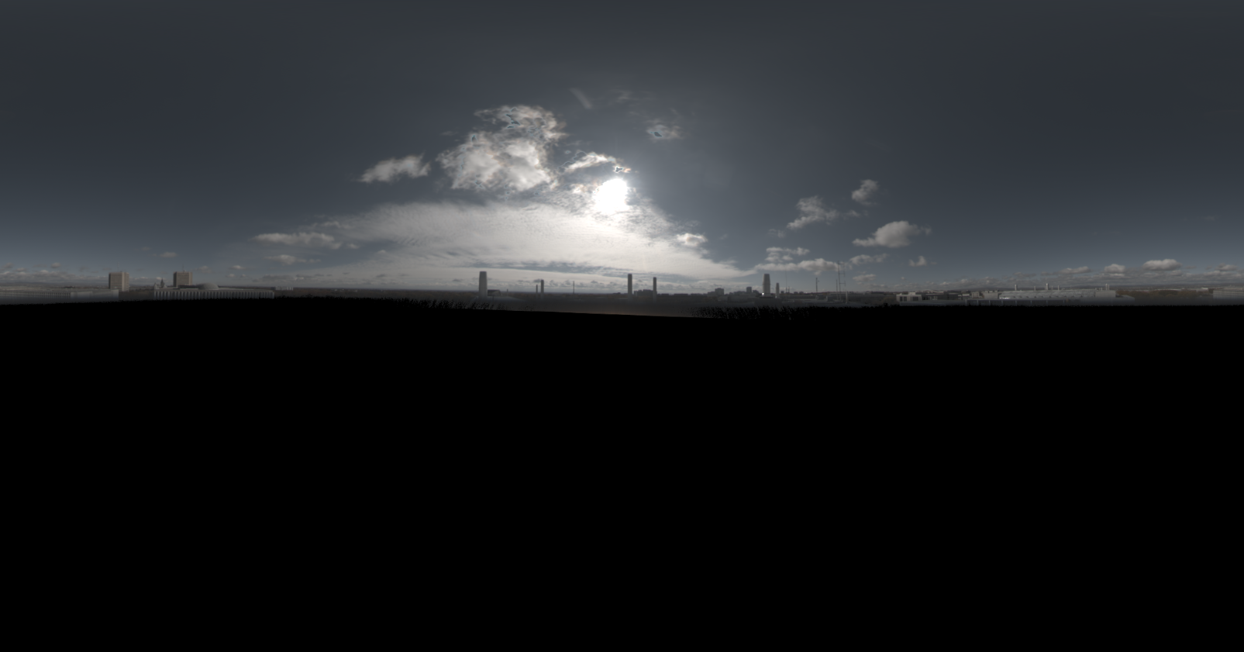
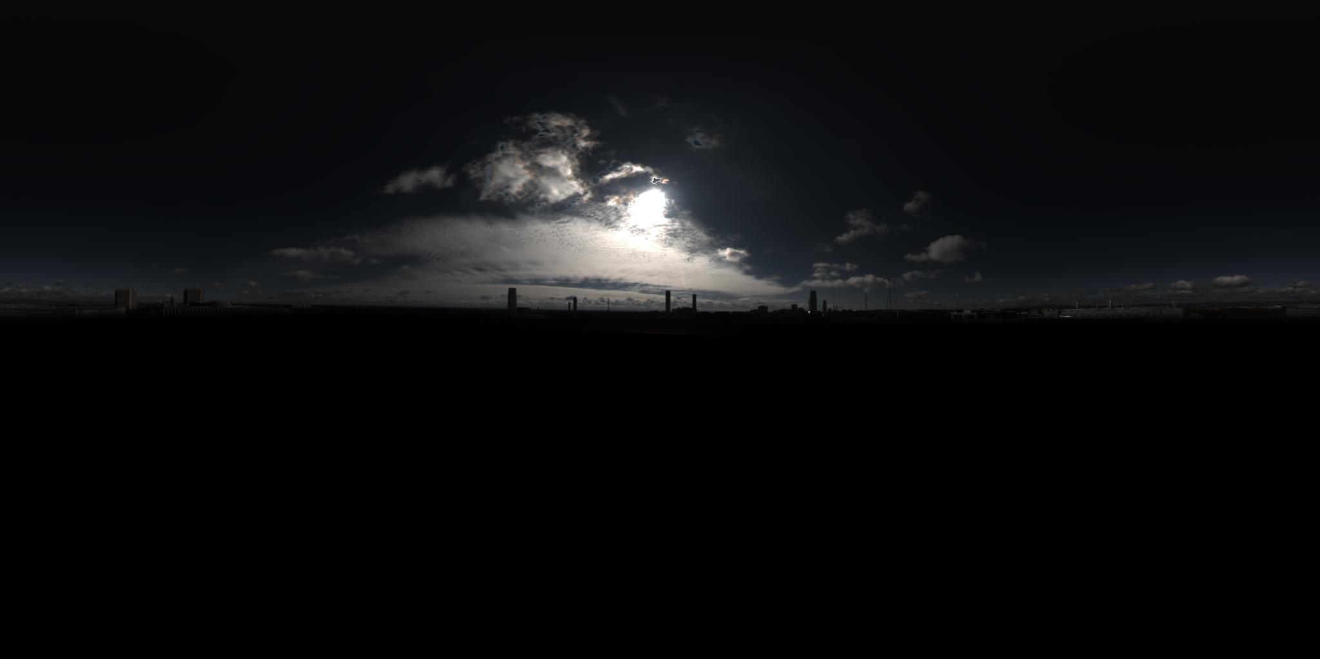
理想的HDR轉換至IMG
上方的影像為理想的轉換，可以發現亮處較暗，暗處較亮，整體清晰許多，也比較自然。
下方則明暗對比度過高，HDR的特色就是同一張影像擁有許多不同的曝光條件。
理想的轉換會取各種版本中較好的部分拼裝在一起。

Slide 8
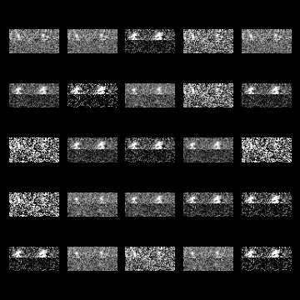
困難
經過我手工挑選適合的圖片 進行訓練後，整體的形狀明顯許多，圖中雜訊較多是因為 正在訓練中。

Slide 9
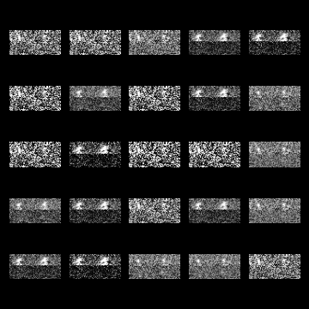

成果欣賞

Slide 10

範例訓練資料
推測應該是判別器同時對某些太陽在左邊某位置的影像和太陽在右邊某位置的影像很敏感。
導致生成器學會生成兩顆太陽。

Slide 11
參考資料
Ian J. Goodfellow, Jean Pouget-Abadie, Mehdi Mirza, Bing Xu, David Warde-Farley, Sherjil Ozair, Aaron Courville, Yoshua Bengio, "Generative Adversarial Networks" Jun. 2014

